Slide 1

PHÒNG GD&ĐT HUYỆN THANH TRÌ TRƯỜNG THCS NGỌC HỒI
TIẾT 7: BÀI 3: SIÊNG NĂNG, KIÊN TRÌ
MÔN: GDCD
LỚP:6A1
Giáo viên: Nguyễn Thanh Hằng

Slide 2

KHỞI ĐỘNG
Ấn vào link trò chơi
Ghi tên
Chọn đáp án trong Quizzi
HS có câu trả lời nhanh nhất và chính xác nhất sẽ giành được điểm thưởng từ GV.

Slide 3

CHUYÊN ĐỀ:
TỔ CHỨC DẠY HỌC THEO PHƯƠNG PHÁP TÍCH CỰC ĐỊNH HƯỚNG PHÁT TRIỂN NĂNG LỰC CHO HỌC SINH – ÁP DỤNG CHO MÔN GDCD, MINH HỌA Ở BÀI 3 TIẾT 7 : SIÊNG NĂNG, KIÊN TRÌ
Tiết 7. Bài 3 : Siêng năng, kiên trì
(Tiếp theo)

Slide 4

3. Ý nghĩa của siêng năng, kiên trì

Slide 5
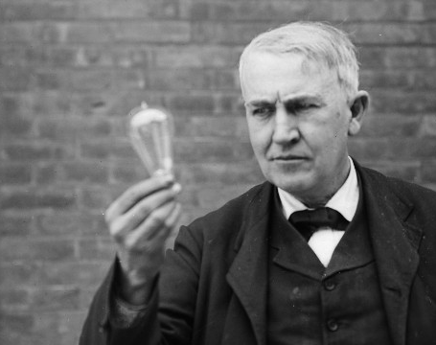
“Edison và hơn 10.000 lần thất bại để mang lại ánh sáng cho nhân loại”

Slide 6
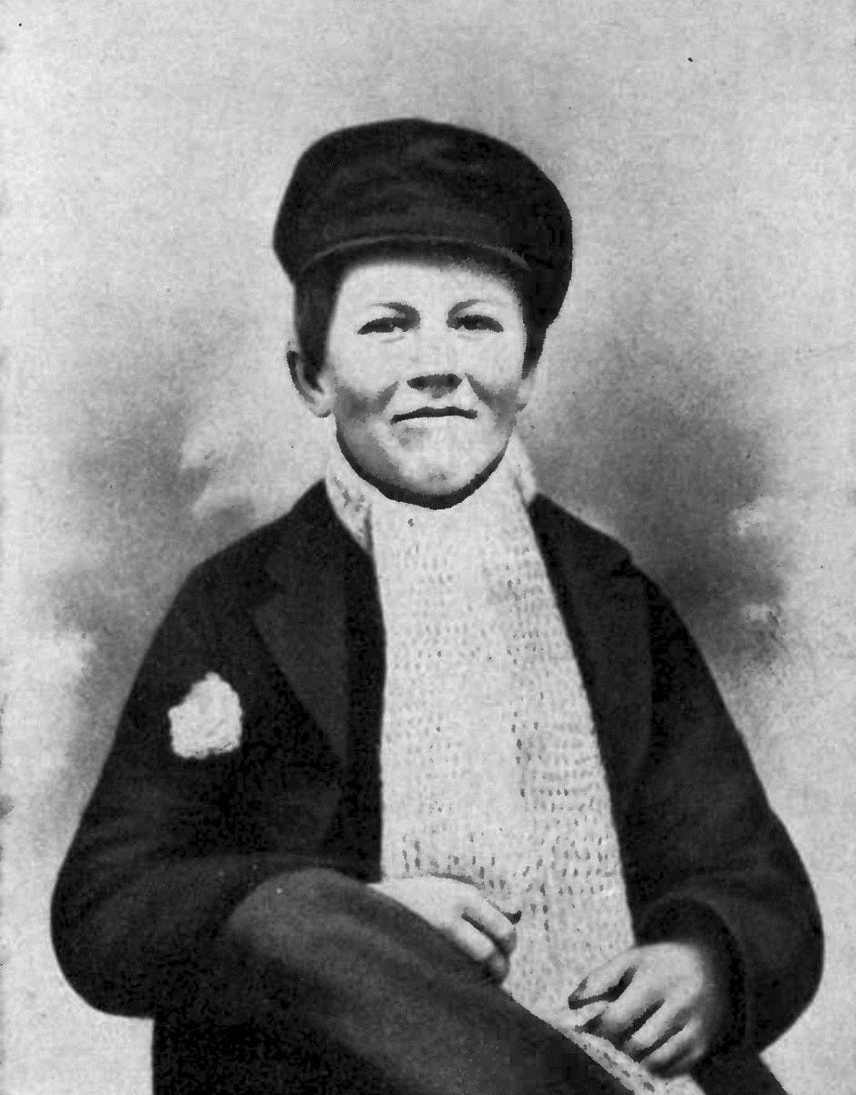


Từ nhỏ, Edison thường xuyên bị ốm nên hồi tiểu học, Edison thường xuyên đến lớp muộn, không tập trung học, không chịu trả lời những câu hỏi của thầy cô. Cậu bé liên tục đặt ra những câu hỏi "Tại sao?", "Thế nào?“ khiến thầy cô giáo khó chịu và cuối cùng bị buộc thôi học
Cậu bé ốm yếu với những câu hỏi ngớ ngẩn

Slide 7
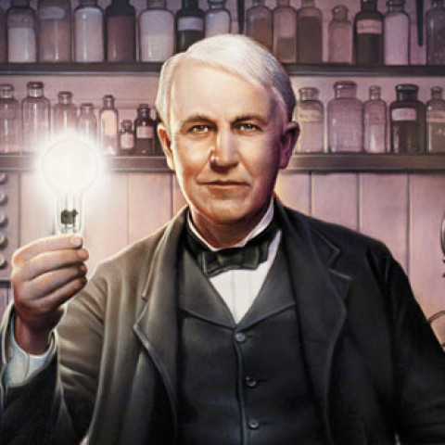
Hơn 10.000 lần thí nghiệm để phát minh bóng đèn
Thomas Edison đã thất bại hơn 10.000 lần trước khi phát minh ra bóng đèn, nhưng ông không bao giờ gọi đó là thất bại, mà xem đó như những cơ hội để học hỏi.
"Rất nhiều thất bại trong cuộc sống đều do người ta không nhận ra rằng họ đã gần với sự thành công tới chừng nào và họ chấp nhận từ bỏ công việc của mình".

Slide 8
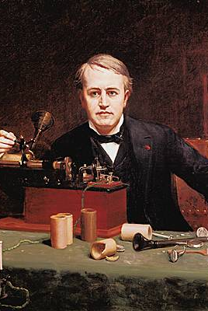
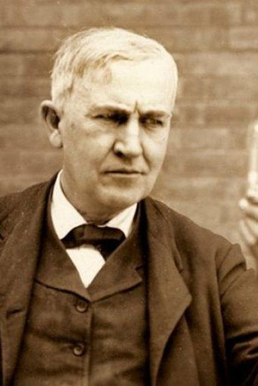
Nhờ sự nỗ lực không ngừng nghỉ, nhân loại đã có được ánh sáng của đèn điện như ngày hôm nay. Về sau, Edison còn tạo tạo ra nhiều thiết bị để cải tiến và cách tân công nghệ.

Slide 9

Một số tấm gương siêng năng, kiên trì trong cuộc sống

Slide 10
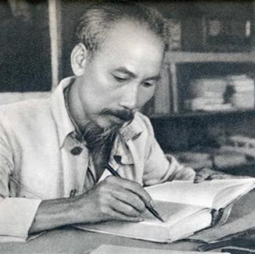
Bác Hồ tự học ngoại ngữ
Bác Hồ sử dụng được 4 tiếng nước ngoài: Tiếng Pháp, tiếng Nga, tiếng Trung Quốc, tiếng Anh. Ngoài ra Bác còn biết tiếng Đức, Ý, Nhật.

Slide 11


Cha mẹ chính là tấm gương sáng nhất về sự siêng năng, kiên trì

Slide 12
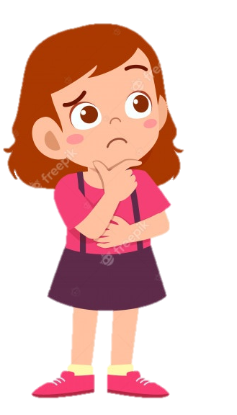

Kiên trì có ý nghĩa như thế nào với mỗi cá nhân, xã hội?

Slide 13
Tiết 7:
Siêng năng, kiên trì (tiếp theo)
I. Nội dung bài học
Khái niệm
Biểu hiện
Ý nghĩa
Giúp con người không chán nản, bỏ cuộc trước khó khăn
Giúp con người thành công, hạnh phúc trong cuộc sống.

Slide 14
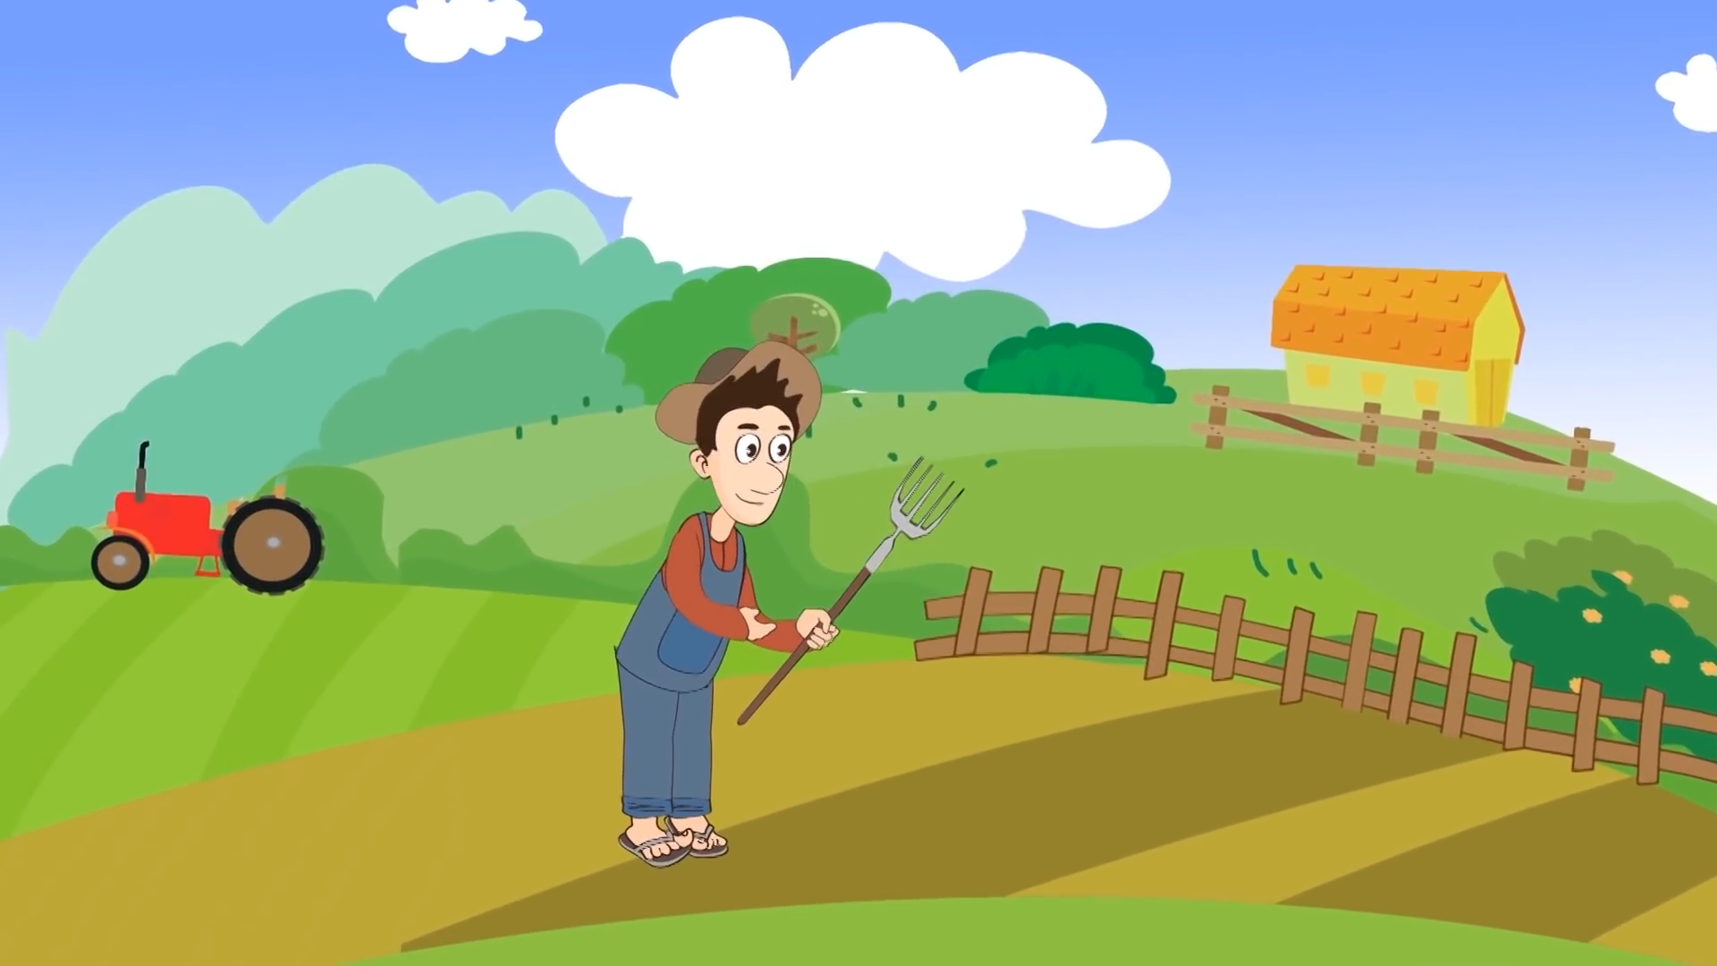

Slide 15

Video clip trên muốn nhắn nhủ chúng ta điều gì?
Muốn đi đến thành công, hãy siêng năng, kiên trì từ những việc làm nhỏ nhất
-

Slide 16

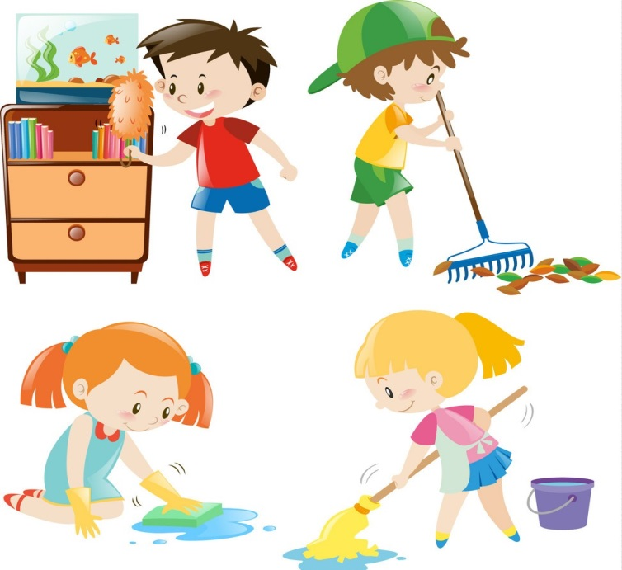
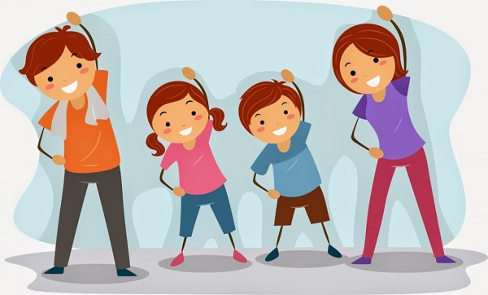
Kể ra những việc làm cụ thể để rèn luyện tính siêng năng, kiên trì
Trong học tập
Trong lao động
Trong hoạt động khác

Slide 17
Tiết 7:
Siêng năng, kiên trì (tiếp theo)
I. Nội dung bài học
Khái niệm
Biểu hiện
Ý nghĩa
Rèn luyện
- Trong học tập: vào lớp đúng giờ, chăm chỉ đọc sách, làm bài tập đầy đủ trước giờ lên lớp, hăng hái phát biểu,…
- Trong lao động: dọn dẹp nhà cửa sạch sẽ, học nấu ăn, thường xuyên chăm sóc cây cối,…
- Trong các hoạt động khác: kiên trì luyện tập thể dục thể thao, đấu tranh phòng chống tệ nạn xã hội, bảo vệ môi trường...
II. Luyện tập

Slide 18
1. Bài tập 1

Slide 19
2. Bài tập 2

Slide 20


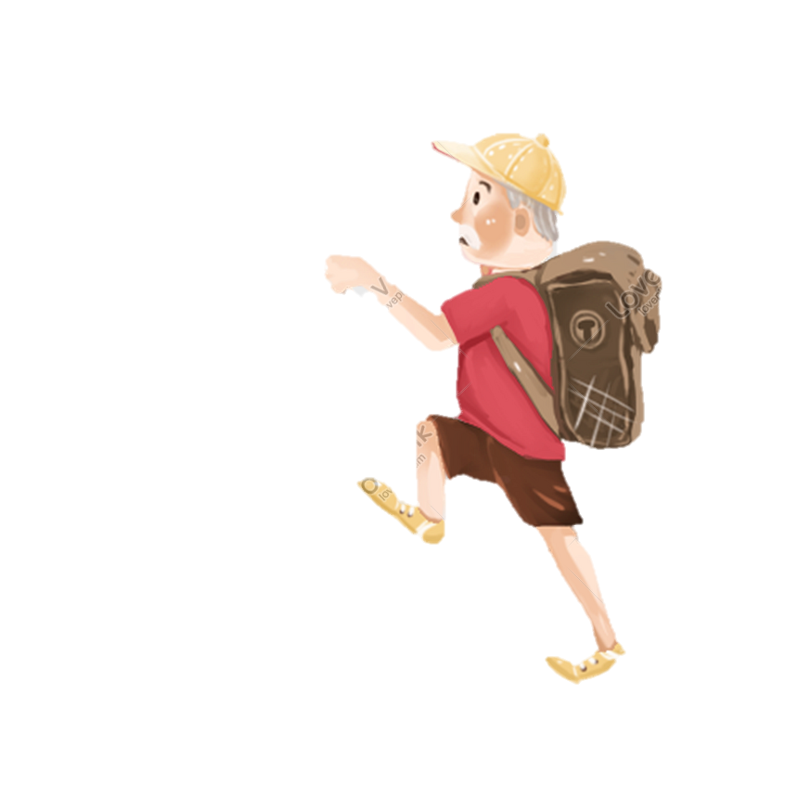
Các con hãy lần lượt trả lời các câu hỏi để đưa người leo núi về đích nhé!
LEO NÚI

Slide 21
Vì hoàn cảnh khó khăn, mỗi ngày sau khi tan học, bạn L đều đi về nhà, phụ mẹ chuẩn bị đi bán hàng rong buổi tối. Một hôm nọ L đi bán hàng tối với mẹ, có người khách mua hàng trị giá 20.000đ , nhưng do trời tối nên khách đưa nhầm thành tờ 500.000đ, L đã nhìn thấy và nhanh chóng trả lại tiền vị khách đó. Hành động của L thể hiện đức tính gì?
Đức tính siêng năng, cần cù, trung thực

Slide 22
Ý nghĩa của đức tính siêng năng, kiên trì và tiết kiệm
Không chán nản, bỏ cuộc trước khó khăn, vươn tới thành công

Slide 23
Kiên trì là……………….
Quyết tâm làm việc đến cùng

Slide 24
Bạn P gặp bài khó là nản lòng, không chịu suy nghĩ nên toàn chép lời giải trong sách giáo khoa. Bạn A là người…..?
Lười biếng

Slide 25


Đường đến ngày vinh quang (Bức tường)

Slide 26

1. Học bài 2. Trả lời câu hỏi còn lại trong phần Luyện tập (SGK/18)
Hướng dẫn về nhà

Slide 27
Thời gian | Việc làm | Đánh giá
Sáng
Trưa
Chiều
Tối
3. Em hãy lập kế hoạch rèn luyện tính siêng năng, kiên trì của cá nhân và tự đánh giá thực hiện của mình theo mẫu sau:

Slide 28


